Slide 1


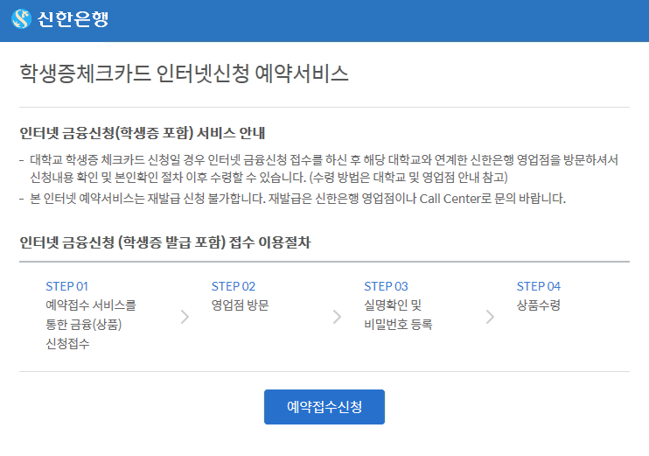
한양대학교 학생증 예약등록 절차
❖ 메뉴 진행 화면 안내
1
싸이트주소 : https://bank.shinhan.com/index.jsp#253300000000
클릭
2
클릭
-1-

Slide 2

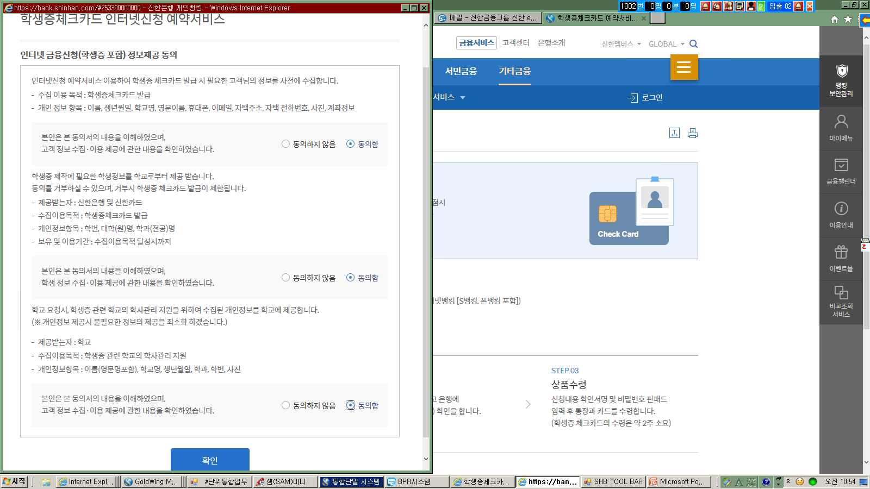
한양대학교 학생증 예약등록 절차
인터넷 금융신청 정보제공 동의
동의함 클릭 후 확인
3
클릭
-2-

Slide 3
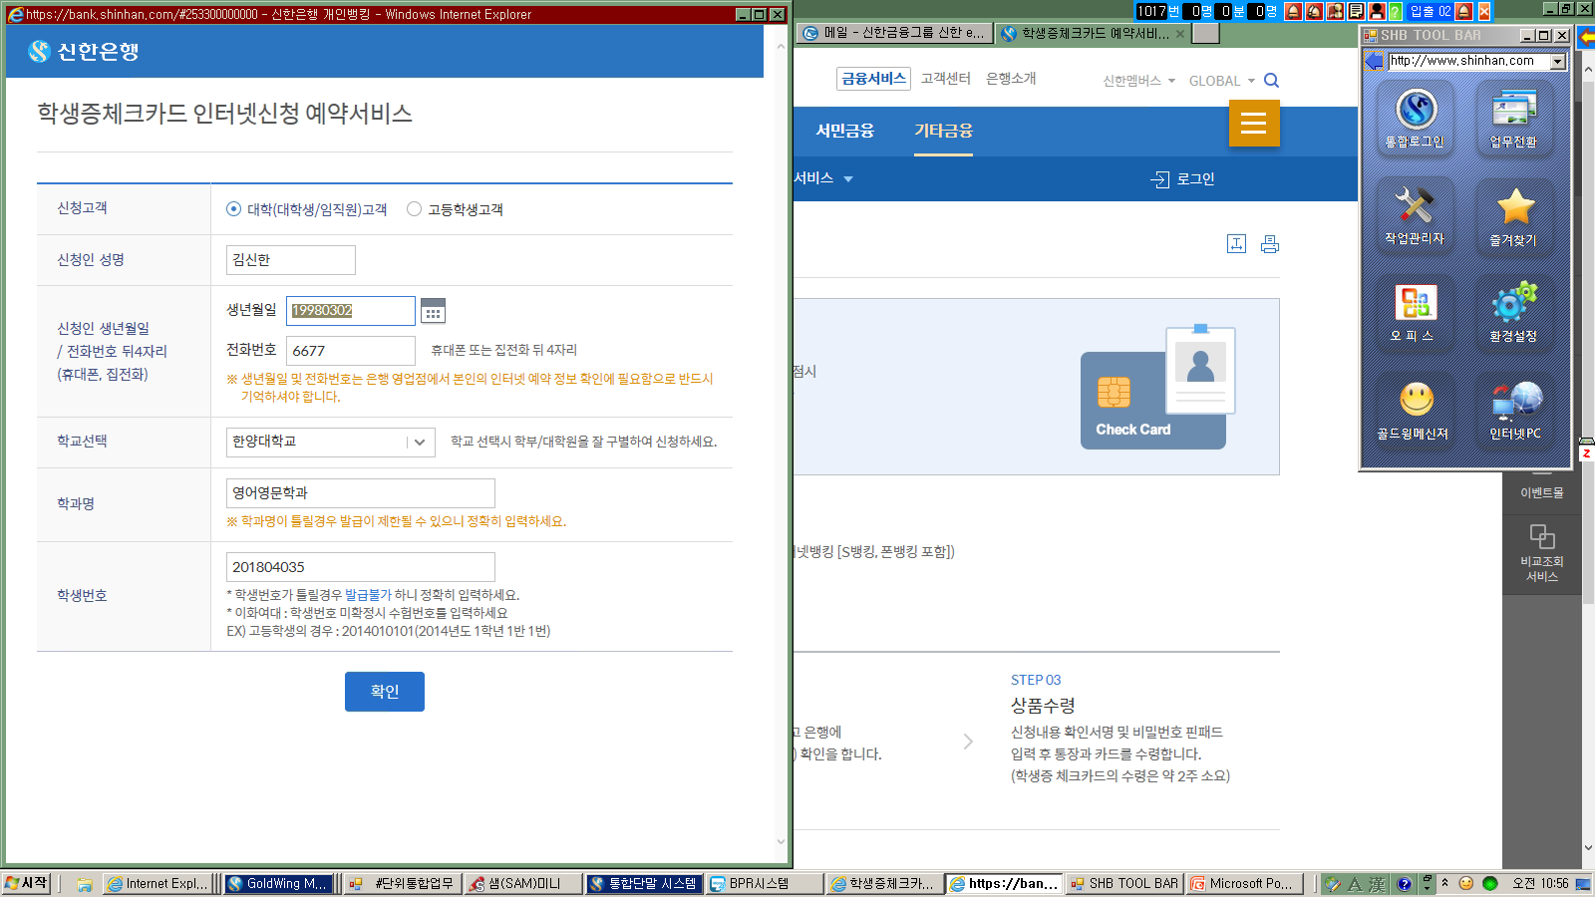
한양대학교 학생증 예약등록 절차
4
1. 신청고객 : 대학(대학생/임직원)고객 클릭
2. 신청인 성명 입력
3. 신청인 생년월일 / 휴대폰 뒤 4자리 입력
4. 학교선택 : 캠퍼스별 학교 선택
- 한양대학교 : 서울캠퍼스 학생
- 한양대학교 ERICA 캠퍼스 : ERICA캠퍼스 학생
5. 학과명 / 학생번호 입력
학과명과 학생번호가 틀릴 경우 발급이 불가하오니
정확히 입력바람
-3-

Slide 4
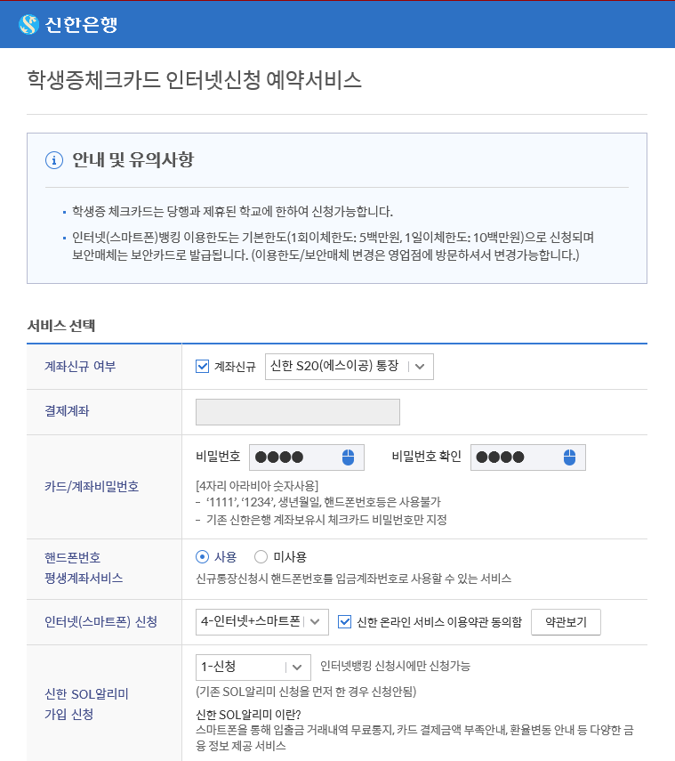
한양대학교 학생증 예약등록 절차
1. 계좌신규 여부 : 계좌신규 체크, 신한S20 통장 클릭
2. 비밀번호 : 4자리 (생년월일,전화번호,일련번호,동일번호 사용불가)
3. 평생계좌 서비스 : 사용 또는 미사용에 체크
4. 인터넷뱅킹 신청 : 인터넷+스마트폰 선택 후 약관동의 체크 및 약관보기 클릭
5. 신한SOL 알리미 신청 : 1-신청 선택
-4-

Slide 5
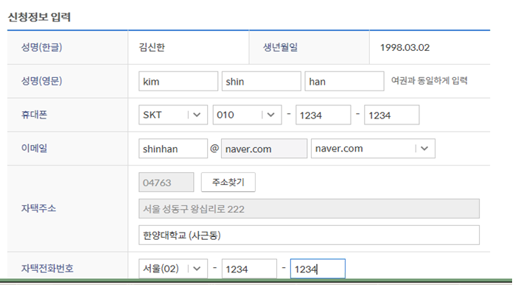
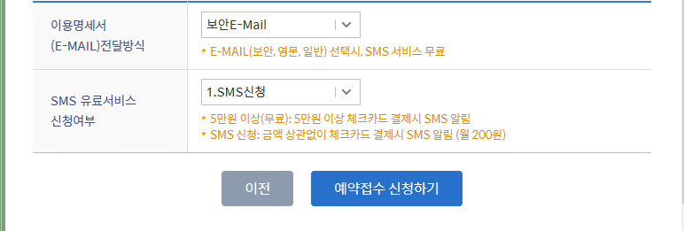
한양대학교 학생증 예약등록 절차
5
1. 영문 성명 / 휴대폰 / 이메일 / 주소 / 자택전화번호 입력
2. 이용명세서 – 보안E-Mail
3. SMS 유료서비스 신청여부 : 세가지 중 선택
❶ 신청 (월 200원 수수료발생)
❷ 미신청
❸ 5만원이상(무료)
4. 예약접수 신청하기 클릭
-5-

Slide 6
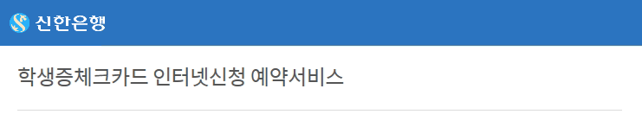
한양대학교 학생증 예약등록 절차
※ 온라인 예약을 하신 후 반드시 쏠SOL(신한은행 앱)으로 예약 등록을 하시거나 어려울 시, 은행에 방문하셔야 합니다.
쏠(SOL)앱으로 등록을 안하시거나 은행에 방문하지 않을 시 신청이 자동 취소됩니다.
* 인터넷 예약접수 완료 후 예약등록 절차안내
신한은행 어플 SOL 이용 하여 예약 등록 진행
기한: 2021.2.23(화)~2021.03.03(수)
☞ 지정한 날짜에 신한은행 어플(SOL)이용하여 예약 등록을 완료하시기 바랍니다.
*이용 어려울 시, 신한은행 한양대점(동문회관 3층) 이용 바람
2. 학생증 수령
☞ 학생증 예약등록이 완료된 학생에 한해서
2021. 03. 09(화) 이후 각 단과대학 행정팀에서
학생증을 수령(신분증 지참 필수) 하시기 바랍니다.
-6-

